Slide 1
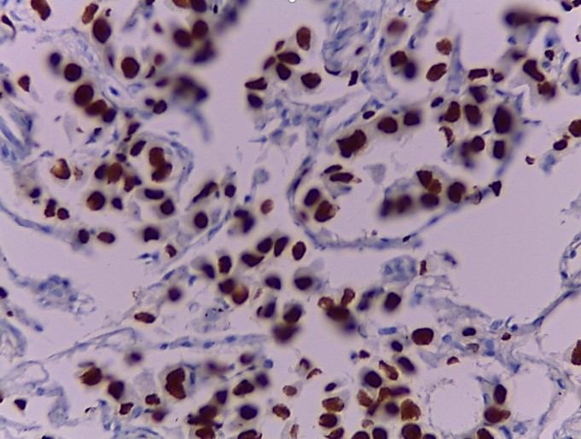
P-062
LESIÓN CAVITADA Y PATRÓN MILIAR NO ES SINÓNIMO DE TUBERCULOSIS
Estebarena A.; Lafont L.; Vilca V.; Iannella H; Berenguer R.; Limongi L; Putruele A.
Hospital de Clínicas José de San Martin
Introducción: El patrón miliar en imágenes de tórax puede ser observado en diversas etiologías tales como tuberculosis miliar, histoplasmosis, sarcoidosis, neumoconiosis, adenocarcinoma, siderosis pulmonar y metástasis. Las lesiones cavitarias solitarias se observan con frecuencia en el cáncer de pulmón primario y en los abscesos pulmonares, mientras que las lesiones múltiples son más características de etiologías como embolia séptica, granulomatosis con poliangeítis (GPA), nódulos reumatoides y metástasis.
En no fumadores y en mujeres el adenocarcinoma de pulmón es el tipo histológico prevalente. Los hallazgos radiológicos típicos incluyen nódulos con apariencia de vidrio esmerilado, sólidos o mixtos en la tomografía computarizada (TC). Sin embargo, en casos raros, puede adoptar un patrón miliar.
Caso clínico: Una mujer de 61 años, no fumadora, consultó por síndrome constitucional de 4 meses de evolución. La TC de tórax mostraba una masa pulmonar (36 x 25 mm en plano axial) de bordes irregulares y espiculados, en la proximidad del bronquio del lóbulo superior izquierdo, asociada una imagen nodular satélite de 12 mm y múltiples imágenes micronodulares de distribución bilateral y difusa. El laboratorio de ingreso no presentaba hallazgos relevantes. Se indicó una fibrobroncoscopia (FBC) que permitió identificar a nivel del bronquio del lóbulo superior izquierdo, compresión extrínseca con eritema y congestión de la mucosa. Se realizó lavado broncoalveolar (BAL) y biopsias transbronquiales (BTB) a la masa. Los directos y cultivos del BAL para micobacterias y hongos fueron negativos, siendo relevado sólo Streptococcus Pneumoniae, por lo que cumplió tratamiento antibiótico y fue dada de alta. La anatomía patológica informó un adenocarcinoma de pulmón con positividad para TTF1.
Dos semanas después volvió al hospital con tos, expectoración y fiebre. Los análisis de laboratorio mostraron leucocitosis y trombocitosis. En nueva TC de tórax se evidenció progresión de las imágenes micronodulares de distribución bilateral (patrón miliar) y cavitación de la masa pulmonar preexistente. Ante sospecha de TBC miliar, se realizó una segunda FBC con BAL, y BTB. Fueron enviadas muestras para pruebas adicionales, incluido GeneXpert y cultivo de micobacterias. Se reciben resultados de baciloscopia del Lavado Bronquial (LB) (+) y BAL negativo. En este contexto se decide iniciar en forma empírica tratamiento antifímico. Posteriormente al obtener resultados definitivos negativos de GeneXpert y cultivos, tanto del BAL como de la pieza histológica, se decide suspender dicho tratamiento, interpretándose dicho rescate del LB como una probable micobacteria ambiental. El informe anatomopatológico de la BTB reportó adenocarcinoma de pulmón con positividad para TTF1, concluyendo que tanto la masa como los micronódulos pulmonares correspondían a un mismo diagnóstico. Se inició tratamiento con afatinib (inhibidor de la tirosin-kinasa).
Discusión y Conclusiones: Dada la variedad de enfermedades infecciosas y no infecciosas asociadas con las cavidades pulmonares se puede facilitar la aproximación al diagnóstico diferencial mediante una revisión cuidadosa de la historia del paciente, los datos radiográficos, complementándose con evaluaciones microbiológicas y patológicas enfocadas de los sitios afectados. El carcinoma de células escamosas es el tipo histológico más frecuente que se presenta como cavitación, seguido del adenocarcinoma y el carcinoma de células grandes. A pesar de ser el patrón miliar una forma extremadamente rara de presentación del adenocarcinoma de pulmón, este diagnóstico debe ser considerado al momento de solicitar los estudios complementarios.
Bibliografía: Raboso Moreno B, Marguenda Contreras P, Matesanz López C. Presentación radiológica infrecuente del adenocarcinoma de pulmón: a propósito de un caso clínico [Uncommon Radiological Presentation of Lung Adenocarcinoma: About a Clinical Case]. Open Respir Arch. 2021 Aug 27;3(4):100129. Spanish. doi: 10.1016/j.opresp.2021.100129. PMID: 37496841; PMCID: PMC10369560.

